Slide 1
机器学习简介
Sunny
中芯国际项目组
2019-11-27

Slide 2
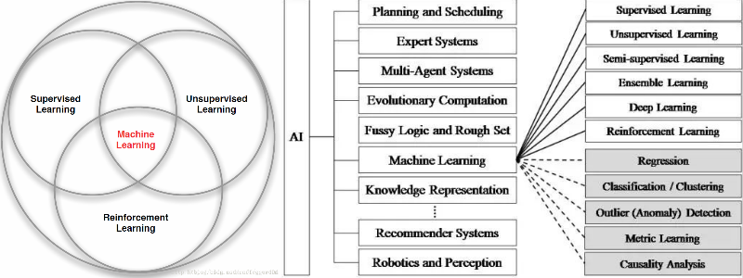

Slide 3
目录
机器学习的定义
机器学习的发展历史和现状
机器学习的分类
机器学习的常见算法
机器学习的基本过程
机器学习的示例
机器学习的常见应用
流行的开源机器学习框架

Slide 4
1
机器学习的定义
在维基百科上，对机器学习提出以下几种定义：
“机器学习是一门人工智能的科学，该领域的主要研究对象是人工智能，特别是如何在经验学习中改善具体算法的性能”；
“机器学习是对能通过经验自动改进的计算机算法的研究”；
“机器学习是用数据或以往的经验，以此优化计算机程序的性能标准”。
概括地说，机器学习就是要使计算机能模拟人的学习行为，自动地通过学习获得知识和技能，重新组织已有的知识结构，不断改善自身的性能，实现自我完善。即机器学习研究的就是如何使机器通过识别和利用现有的知识来获取新知识和新技能。它是人工智能的核心，是使计算机具有智能的根本途径。

Slide 5
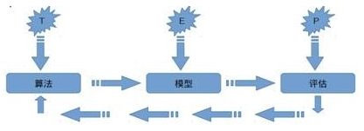
1
机器学习的定义
三个关键词：算法、经验、性能
机器学习是数据通过算法构建出模型并对模型进行评估，评估的性能如果达到要求就拿这个模型来测试其他的数据，如果达不到要求就调整算法来重新建立模型，再次进行评估，如此循环往复，最终获得满意的经验来处理其他的数据。

Slide 6
2
机器学习的发展历史
机器学习是人工智能应用研究比较重要的分支，其发展过程可分为4个阶段：
第一阶段是在50年代中叶到60年代中叶，属于热烈时期；在这个时期，所研究的是“没有知识”的学习，即“无知”学习；其研究目标是各类自组织系统和自适应系统；指导本阶段研究的理论基础是早在40年代就开始研究的神经网络模型。
第二阶段在60年代中叶至70年代中叶，被称为机器学习的冷静时期；本阶段的研究目标是模拟人类的概念学习过程，并采用逻辑结构或图结构作为机器内部描述。
第三阶段从70年代中叶至80年代中叶，称为复兴时期；在这个时期，人们从学习单个概念扩展到学习多个概念，探索不同的学习策略和各种学习方法。本阶段已开始把学习系统与各种应用结合起来。
机器学习的最新阶段始于1986年。一方面，由于神经网络研究的重新兴起，另一方面，对实验研究和应用研究得到前所未有的重视。

Slide 7
2
机器学习的发展历史

Slide 8
2
机器学习的发展历史

Slide 9
3
机器学习的发展现状
在搜索引擎方面Google的成功，使得Internet搜索引擎成为新兴产业。机器学习技术正在支撑着各类搜索引擎；
DARPA(美国国防先进研究项目局)于2003年开始启动5年期PAL计划，这是一个以机器学习为核心的计划(涉及到AI的其他分支，如知识表示和推理、自然语言处理等)；
汽车自动驾驶。机器学习的主要任务是从立体视觉中学习如何行驶，根据观察人类的驾驶行为记录各种图像和操纵指令，并将它们进行正确分类；
在对天文物体进行分类、计算机系统性能预测、信用卡盗用检测、邮政服务属性识别、网络文档自动分类等方面，机器学习也在快速发展壮大。

Slide 10
4
机器学习的分类
监督学习
无监督学习
半监督学习
强化学习

Slide 11
4
机器学习的分类 -– 监督学习
监督学习就是教计算机如何完成任务
监督学习是从给定的训练数据集中学习一个函数（模型），当新的数据到来时，可以根据这个函数（模型）预测结果;
在监督式学习下，输入数据被称为“训练数据”，每组训练数据有一个明确的标识或结果，如，对防垃圾邮件系统中“垃圾邮件”、“非垃圾邮件”;
在建立模型时，监督式学习建立一个学习过程，将预测结果与“测试数据”的实际结果进行比较，不断调整预测模型，直到模型的预测结果达到一个预期的准确率。

Slide 12
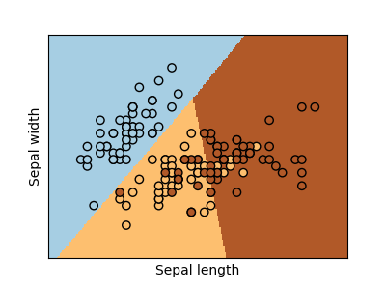
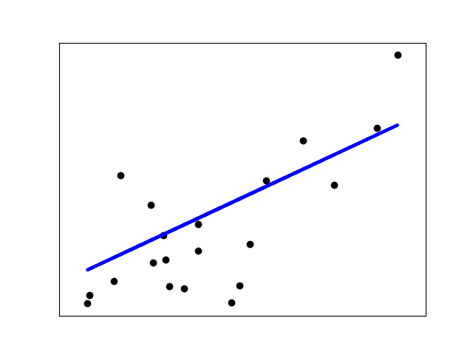
4
机器学习的分类 -– 监督学习
监督学习
回归问题
分类问题
线性关系
非线性关系
线性可分
线性不可分

Slide 13
4
机器学习的分类 -– 无监督学习
无监督学习就是让计算机自己进行学习
在无监督式学习中，数据并不被特别标识，学习模型是为了推断出数据的一些内在结构；
常见的应用场景包括关联规则的学习以及聚类等。
监督学习和无监督学习的区别：训练集目标是否被标注。他们都有训练集，且都有输入和输出。

Slide 14
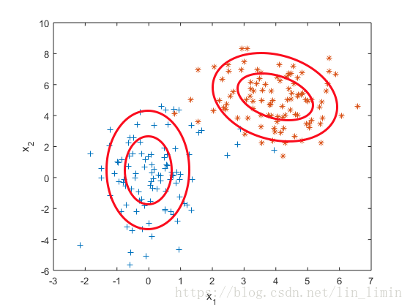
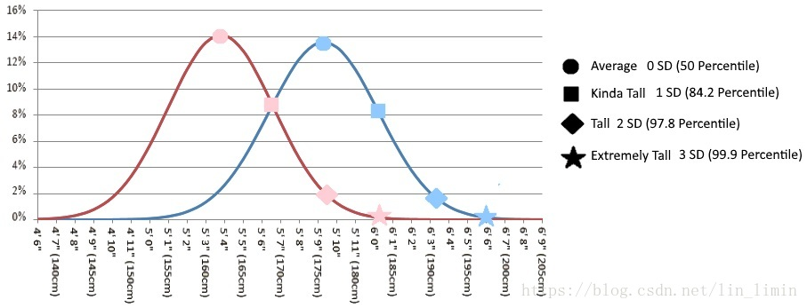
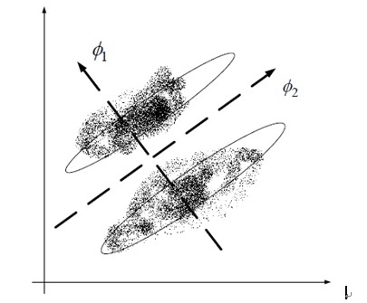
4
机器学习的分类 -– 无监督学习
无监督学习
降维方法
聚类算法
高斯混合模型

Slide 15
4
机器学习的分类 -– 半监督学习
半监督学习是介于监督学习与无监督学习之间一种机器学习方式，主要考虑如何利用少量的标注样本和大量的未标注样本进行训练和分类的问题；
应用场景包括分类和回归，算法包括一些对常用监督式学习算法的延伸，这些算法首先试图对未标识数据进行建模，在此基础上再对标识的数据进行预测；
半监督学习从诞生以来，主要用于处理人工合成数据，无噪声干扰的样本数据是当前大部分半监督学习方法使用的数据，而在实际生活中用到的数据却大部分不是无干扰的，通常都比较难以得到纯样本数据。

Slide 16
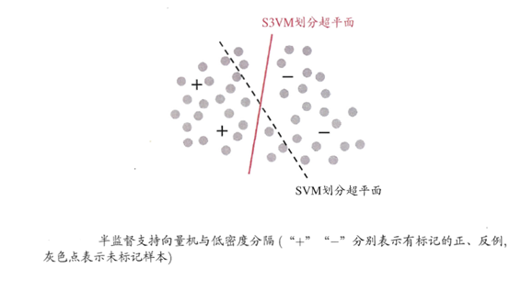
4
机器学习的分类 -– 半监督学习
半监督学习
生成式半监督学习
图半监督学习
半监督SVM
半监督聚类
Notes:
让学习器不依赖外界交互、自动地利用未标记样本来提升学习性能，就是半监督学习
半监督SVM试图考虑对未标记样本各种可能的标记指派（label assignment），即尝试每个未标记样本分别作为正例或反例，然后再所有这这些结果中，寻找一个在所有样本（包括有标记样本和进行了指派的未标记样本）上间隔最大化的划分超平面，一旦划分超平面得以确定，未标记样本的最终标记指派就是其预测结果。

Slide 17
4
机器学习的分类 -– 强化学习
强化学习通过观察来学习动作的完成，每个动作都会对环境有所影响，学习对象根据观察到的周围环境的反馈来做出判断；
在强化学习下，输入数据直接反馈到模型，模型必须对此立刻做出调整；
从本质上看，强化学习是一个通用的问题解决框架，其核心思想是 Trial & Error。
常见的应用场景包括动态系统以及机器人控制等。

Slide 18
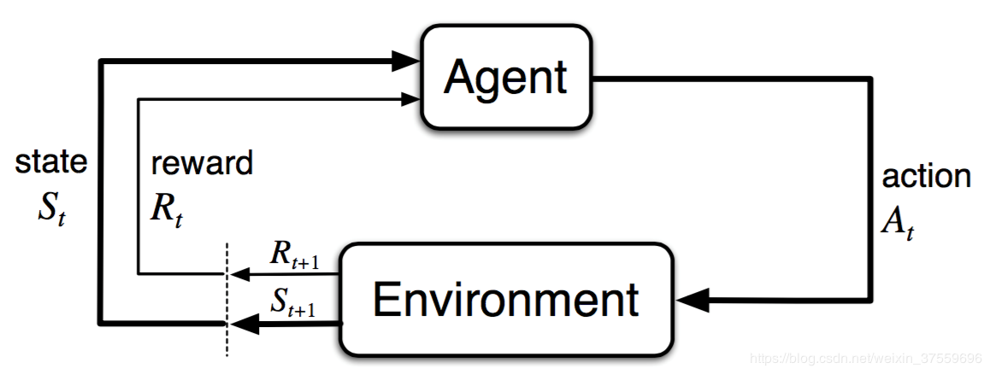
4
机器学习的分类 -– 强化学习
强化学习问题不同于传统机器学习问题，它是一种在交互的过程中学习并实现目标的问题。这里把具有学习能力和决策能力的程序或系统称之为Agent（代理，智能体）；与之交互的对象统称为环境（Environment）。交互过程如下图所示：
强化学习解决的是在交互过程中以目标为导向的学习问题，目标就是长期收益最大化。无论学习的场景是什么、目标是什么，以目标为导向的行为学习问题都可以归纳为3个主要的“信号”（signal）：
• Action（动作）：智能体的选择集合； • State（状态）：智能体从环境接收到的信息，涉及到信息表示／描述问题； • Reward（奖赏）：智能体获得的奖赏。决定了优化目标和长期收益。

Slide 19
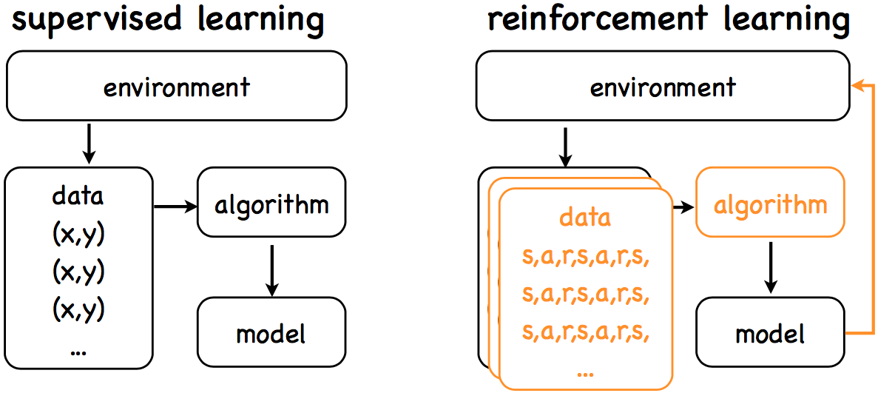
4
机器学习的分类 -– 强化学习
两者的目标都是学习一个model，而区别在于：
监督学习：
Open loop
Learning from labeled data
Passive data
强化学习：
Closed loop
Learning from decayed reward
Explore environment

Slide 20
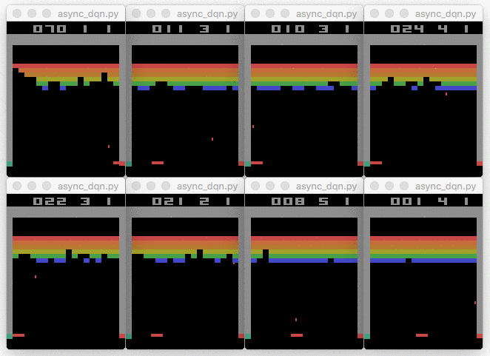
4
机器学习的分类 – 强化学习
强化学习
Model-based RL
Model-free RL
Active RL
Passive RL
Notes:
让学习器不依赖外界交互、自动地利用未标记样本来提升学习性能，就是半监督学习
半监督SVM试图考虑对未标记样本各种可能的标记指派（label assignment），即尝试每个未标记样本分别作为正例或反例，然后再所有这这些结果中，寻找一个在所有样本（包括有标记样本和进行了指派的未标记样本）上间隔最大化的划分超平面，一旦划分超平面得以确定，未标记样本的最终标记指派就是其预测结果。

Slide 21
4
机器学习的分类 -– 总结
在企业数据应用的场景下，人们最常用的可能就是监督式学习和无监督式学习的模型。
在图像识别等领域，由于存在大量的非标识的数据和少量的可标识数据，目前半监督式学习是一个很热的话题。
强化学习更多地应用在机器人控制及其他需要进行系统控制的领域。

Slide 22
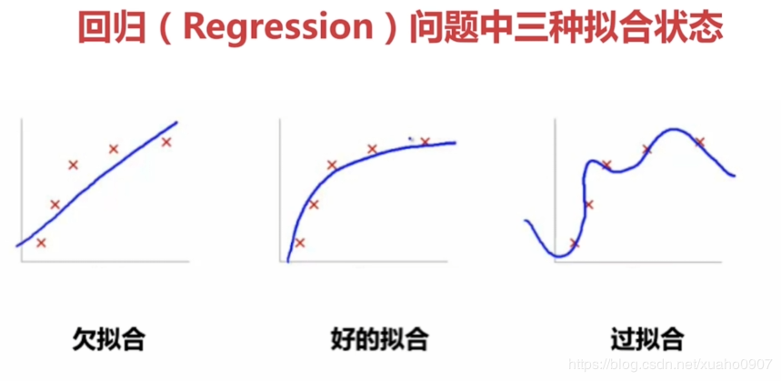
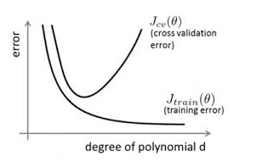
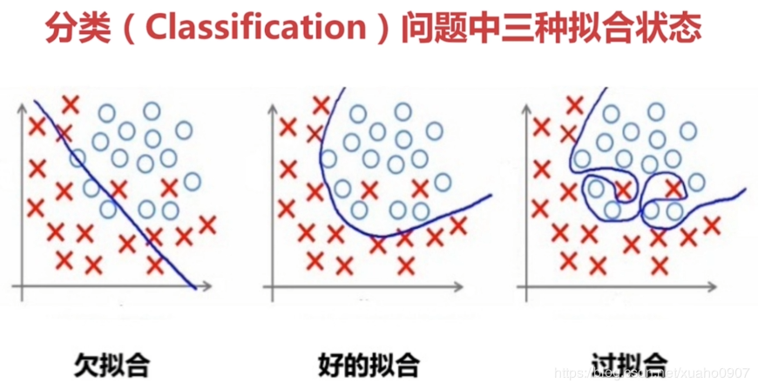
4
机器学习的分类 -– 欠拟合与过拟合

Slide 23
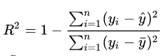
4
机器学习的分类 – 模型评价
模型评价
Crosstab
Accuracy
Precision
Recall
分类问题
回归问题
Mean Absolute Error
Mean Squared Error
Root of Mean Squared Error
R²

Slide 24
5
机器学习的常见算法
回归算法（监督学习）
SVM支持向量机（监督学习）
随机森林算法（监督学习）
聚类算法（无监督学习）
降维算法（无监督学习）
推荐算法（特殊）
神经网络（监督学习）
其他算法

Slide 25
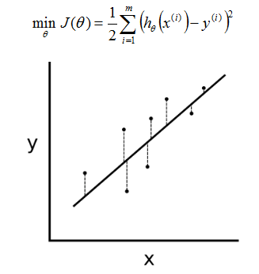
5
常见算法 – 线性回归算法
线性回归就是如何拟合出一条直线最佳匹配所有的数据；
线性回归处理的是数值问题，也就是最后预测出的结果是数字，例如房价。

Slide 26
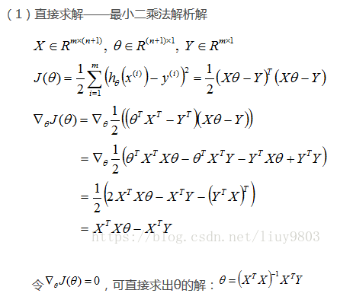
5
常见算法 – 线性回归算法
（1）直接求解——最小二乘法解析解
求解方式：
直接求解
迭代求解
令$∇_{e}\text{J}\text{(}θ\text{)}$=0,可直接求出$θ$的解：$θ\text{=}{(X^{T}X)}^{−1}X^{T}Y$

Slide 27
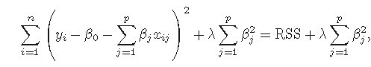
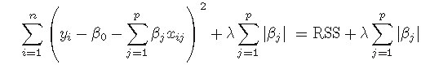
5
常见算法 – 线性回归算法
X^{T}X不可逆（模型无解）的解决方法：
① 求伪逆；
② 扩充数据集——增加m值；
③ X降维，删除不重要的特征、消除特征之间的线性依赖；
④ 正则化，L1/L2正则化。

Slide 28
5
常见算法 – 线性回归算法
（2）迭代求解——梯度下降法Gradient Descent
梯度下降法通过迭代更新来逐步进行的参数优化方法，最终结果为局部最优。通过多次运算可以达到全局最优。
要求某函数的极小值，应沿着该函数梯度下降的方向迭代求解。具体到线性回归模型，要求的极小值，需要：
i. 初始化θ（随机初始化θ，可以初始为0）；
ii. 沿着J(θ)负梯度方向迭代，更新后的θ使J(θ)更小；
iii. 不断迭代直到达到某个停止条件为止，如迭代次数达到某个指定的值，或算法达到某个可以允许的误差范围。

Slide 29
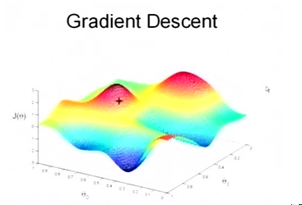
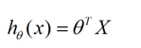
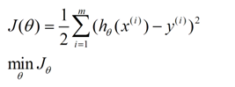
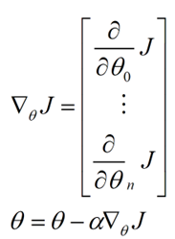
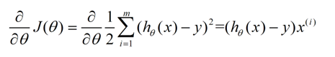
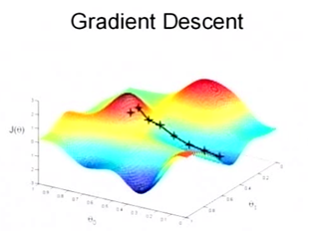
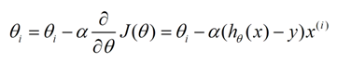
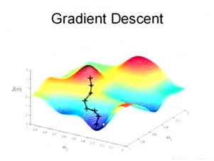
5
常见算法 – 线性回归算法
梯度下降算法
θ_{i}会向着梯度最小的方向进行变化。θ_{i}表示更新之前的值，-后面的部分表示按梯度方向减少的量，α表示步长，也就是每次按照梯度减少的方向变化多少。

Slide 30
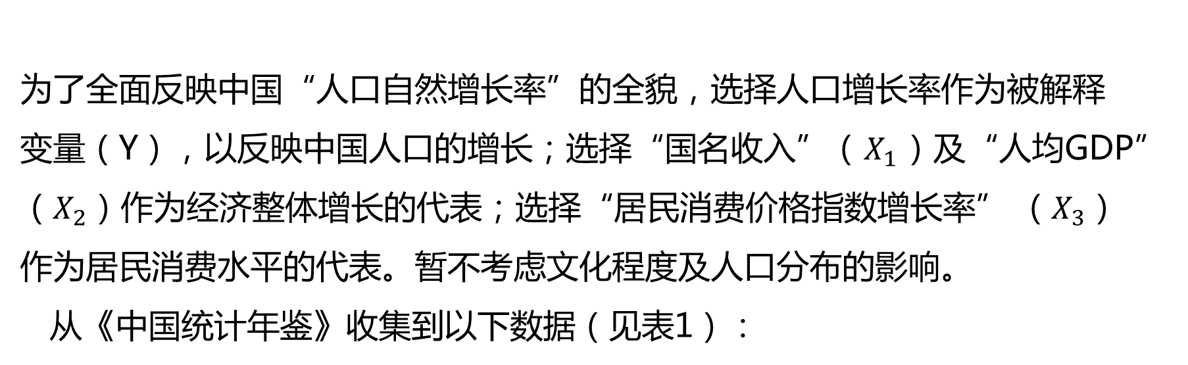
为了全面反映中国“人口自然增长率”的全貌，选择人口增长率作为被解释变量（Y），以反映中国人口的增长；选择“国名收入”（$X_{1}$）及“人均GDP” （$X_{2}$）作为经济整体增长的代表；选择“居民消费价格指数增长率” （$X_{3}$）作为居民消费水平的代表。暂不考虑文化程度及人口分布的影响。 从《中国统计年鉴》收集到以下数据（见表1）：
5
线性回归案例--模型设定

Slide 31
5
线性回归案例
表1 中国人口增长率及相关数据
年份 | 人口自然增长率（%。） | 国民总收入（亿元） | 居民消费价格指数增长率（CPI）% | 人均GDP（元）
1988 | 15.73 | 15037 | 18.8 | 1366
1989 | 15.04 | 17001 | 18 | 1519
1990 | 14.39 | 18718 | 3.1 | 1644
1991 | 12.98 | 21826 | 3.4 | 1893
1992 | 11.6 | 26937 | 6.4 | 2311
1993 | 11.45 | 35260 | 14.7 | 2998
1994 | 11.21 | 48108 | 24.1 | 4044
1995 | 10.55 | 59811 | 17.1 | 5046
1996 | 10.42 | 70142 | 8.3 | 5846
1997 | 10.06 | 78061 | 2.8 | 6420
1998 | 9.14 | 83024 | -0.8 | 6796
1999 | 8.18 | 88479 | -1.4 | 7159
2000 | 7.58 | 98000 | 0.4 | 7858
2001 | 6.95 | 108068 | 0.7 | 8622
2002 | 6.45 | 119096 | -0.8 | 9398
2003 | 6.01 | 135174 | 1.2 | 10542
2004 | 5.87 | 159587 | 3.9 | 12336
2005 | 5.89 | 184089 | 1.8 | 14040
2006 | 5.38 | 213132 | 1.5 | 16024

Slide 32
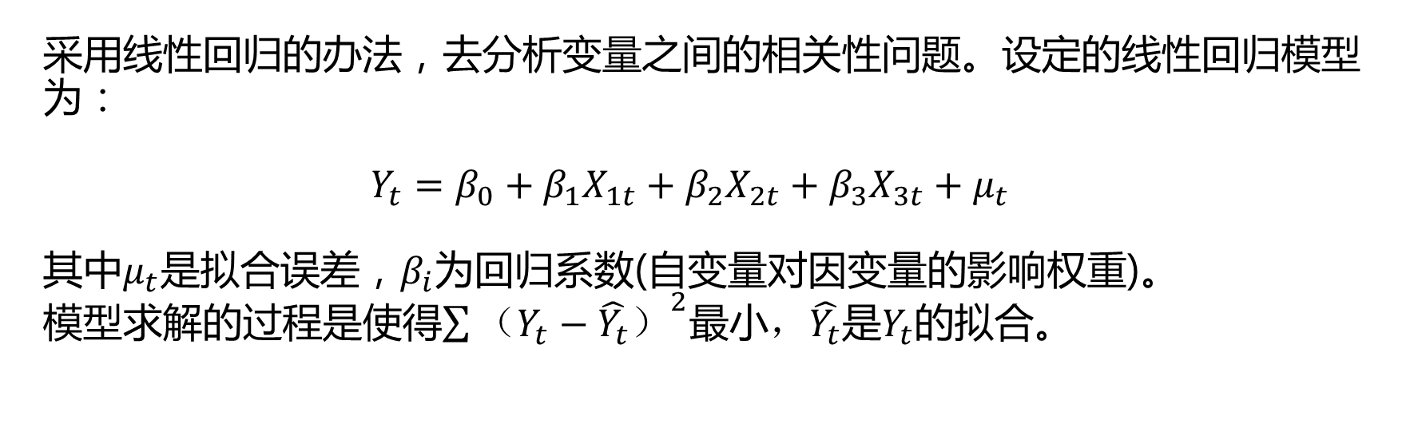
采用线性回归的办法，去分析变量之间的相关性问题。设定的线性回归模型为： $$Y_{t}=β_{0}+β_{1}X_{1t}+β_{2}X_{2t}+β_{3}X_{3t}+μ_{t}$$ 其中$μ_{t}$是拟合误差，$β_{i}$为回归系数(自变量对因变量的影响权重)。 模型求解的过程是使得$\sum{{（Y_{t}−\hat{Y_{t}}）}^{2}}$最小$，\hat{Y_{t}}$是$Y_{t}$的拟合。
5
线性回归案例—模型设定

Slide 33
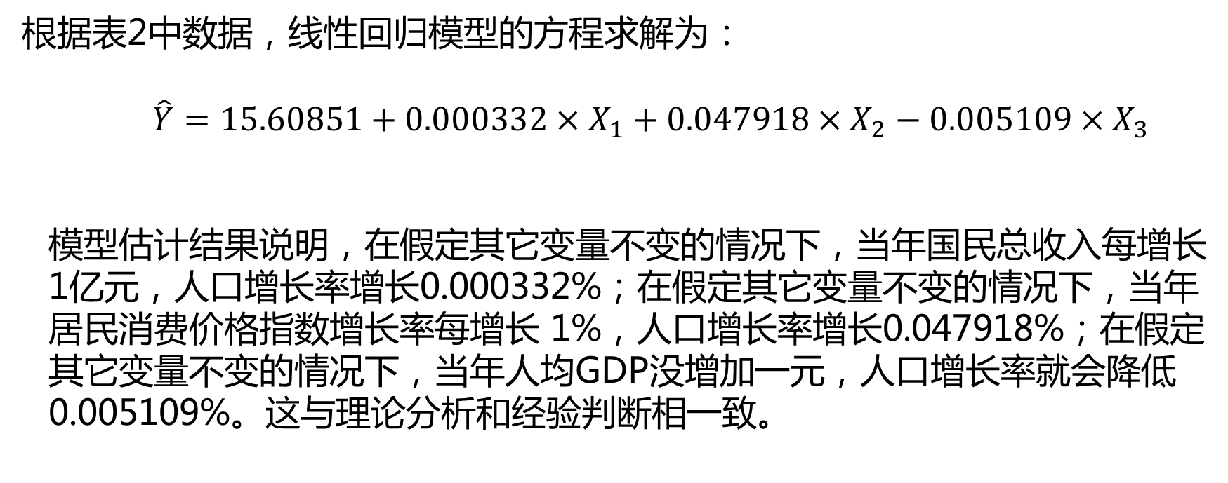
根据表2中数据，线性回归模型的方程求解为： $\hat{Y}=15.60851+0.000332×X_{1}+0.047918×X_{2}−0.005109×X_{3}$ 模型估计结果说明，在假定其它变量不变的情况下，当年国民总收入每增长1亿元，人口增长率增长0.000332%；在假定其它变量不变的情况下，当年居民消费价格指数增长率每增长 1%，人口增长率增长0.047918%；在假定其它变量不变的情况下，当年人均GDP没增加一元，人口增长率就会降低0.005109%。这与理论分析和经验判断相一致。
5
线性回归案例--参数估计

Slide 34
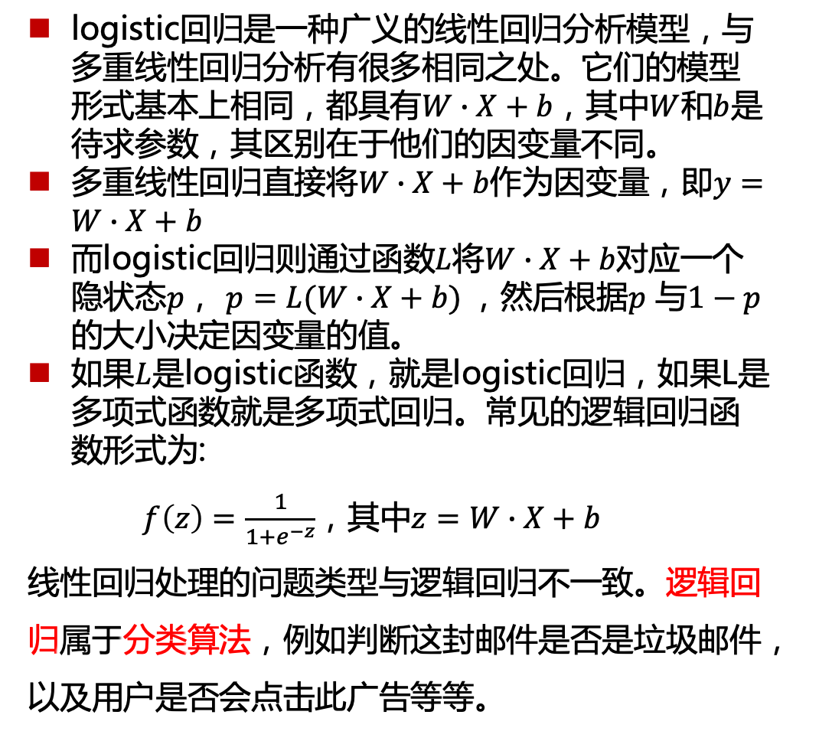
5
常见算法 – 逻辑回归算法
logistic回归是一种广义的线性回归分析模型，与多重线性回归分析有很多相同之处。它们的模型形式基本上相同，都具有$W∙X+b$，其中$W$和$b$是待求参数，其区别在于他们的因变量不同。
多重线性回归直接将$W∙X+b$作为因变量，即$y=W∙X+b$
而logistic回归则通过函数$L$将$W∙X+b$对应一个隐状态$p$， $p=L(W∙X+b)$，然后根据$p$ 与$1−p$的大小决定因变量的值。
如果$L$是logistic函数，就是logistic回归，如果L是多项式函数就是多项式回归。常见的逻辑回归函数形式为:
$f\left(z\right)=\frac{1}{1+e^{−z}}$，其中$z=W∙X+b$
线性回归处理的问题类型与逻辑回归不一致。逻辑回归属于分类算法，例如判断这封邮件是否是垃圾邮件，以及用户是否会点击此广告等等。

Slide 35
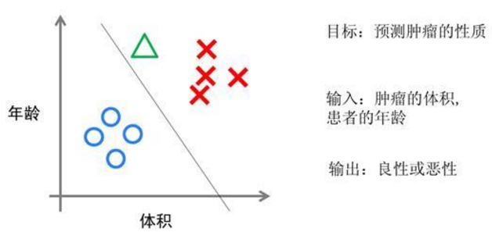
5
常见算法 – 逻辑回归算法
假设有一组肿瘤患者的数据，这些患者的肿瘤中有些是良性的(图中的蓝色点)，有些是恶性的(图中的红色点)。这里肿瘤的红蓝色可以被称作数据的“标签”。同时每个数据包括两个“特征”：患者的年龄与肿瘤的大小。我们将这两个特征与标签映射到这个二维空间上，形成了上图的数据。
当有一个绿色的点时，该判断这个肿瘤是恶性的还是良性的呢？根据红蓝点我们训练出了一个逻辑回归模型，也就是图中的分类线。这时，根据绿点出现在分类线的左侧，因此我们判断它的标签应该是红色，也就是说属于恶性肿瘤。
逻辑回归算法划出的分类线基本都是线性的(也有划出非线性分类线的逻辑回归，不过那样的模型在处理数据量较大的时候效率会很低)，这意味着当两类之间的界线不是线性时，逻辑回归的表达能力就不足。

Slide 36
5
常见算法 -– SVM支持向量机
SVM算法是诞生于统计学习界，同时在机器学习界大放光彩的经典算法。
从某种意义上来说，支持向量机算法是逻辑回归算法的强化：通过给予逻辑回归算法更严格的优化条件，支持向量机算法可以获得比逻辑回归更好的分类界线。
支持向量机是一种数学成分很浓的机器学习算法（相对的，神经网络则有生物科学成分）。通过支持向量机算法，既可以保持计算效率，又可以获得非常好的分类效果。因此支持向量机在90年代后期一直占据着机器学习中最核心的地位，基本取代了神经网络算法。直到现在神经网络借着深度学习重新兴起，两者之间才又发生了微妙的平衡转变。

Slide 37
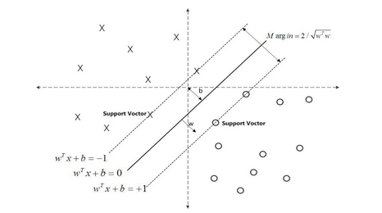
5
常见算法 -– SVM支持向量机
支持向量机(SVM)在解决非线性及高维模式识别中表现出许多特有的优势，并能够推广应用到函数拟合等其他机器学习问题中。其属于监督学习模型，既可以用于回归也可以用于分类。
概括的说，SVM就是首先通过用内积函数定义的非线性变换，将输入空间变换到一个高维空间，在这个空间中求最优分类面。
支持向量机可应用在许多领域，包括手写数字识别、对象识别、演说人识别，以及基准时间序列预测检验。
SVM原理篇之手撕SVM：https://blog.csdn.net/weixin_39605679/article/details/81170300

Slide 38
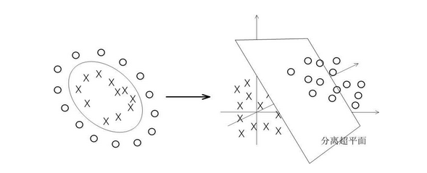
5
常见算法 -– SVM支持向量机
支持向量机的基本思想是：
在线性可分情况下，在原空间寻找两类样本的最优分类超平面。
在线性不可分的情况下，加入了松弛变量进行分析，在原空间寻找两类样本的最优软间隔的分类超平面
在非线性的情况下，通过使用松弛变量与核函数，将低维输入空间的样本映射到高维属性空间使其变为线性情况，从而使得在高维属性空间采用线性算法对样本的非线性进行分析成为可能，并在该特征空间中寻找最优分类超平面。

Slide 39
5
常见算法 -– SVM支持向量机
支持向量机的几个要点
非线性映射是SVM方法的理论基础，SVM利用內积核函数代替向高维空间的非线性映射；
最大化分类边际（最优超平面）的思想是SVM的核心；
支持向量是SVM的训练结果，在SVM分类决策中起着决定作用的是支持向量。
核函数与松弛变量的区别
虽然二者的引入都是为了解决线性不可分的问题，但二者还是有微妙的不同：核函数使得原线性不可分达到近似线性可分的状态，此时再用松弛变量处理那些少数的离群点就简单有效的多了。另，松弛变量的值实际上标出了对应的点到底离群有多远，值越大，点就离群越远。

Slide 40
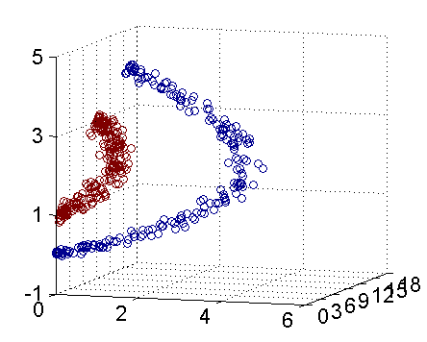
5
常见算法 -– SVM支持向量机
其突出的优点表现在：
(1)基于统计学习理论中结构风险最小化原则和VC维理论，具有良好的泛化能力，即由有限的训练样本得到的小的误差能够保证使独立的测试集仍保持小的误差。
(2)支持向量机的求解问题对应的是一个凸优化问题，因此局部最优解一定是全局最优解。
(3)核函数的成功应用，将非线性问题转化为线性问题求解。
(4)分类间隔的最大化，使得支持向量机算法具有较好的鲁棒性。
(5) SVM总能发现全局最优解。由于SVM自身的突出优势，因此被越来越多的研究人员作为强有力的学习工具，以解决模式识别、回归估计等领域的难题。

Slide 41
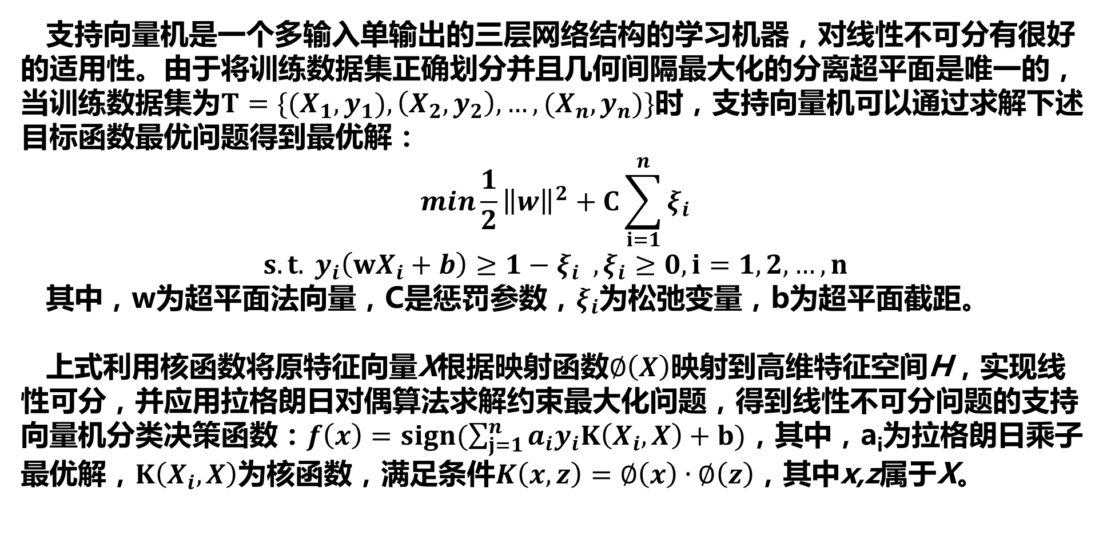
5
常见算法 -– SVM支持向量机
支持向量机是一个多输入单输出的三层网络结构的学习机器，对线性不可分有很好的适用性。由于将训练数据集正确划分并且几何间隔最大化的分离超平面是唯一的，当训练数据集为$T=\{(X_{1},y_{1}),\left(X_{2},y_{2}\right),…,(X_{n},y_{n})\}$时，支持向量机可以通过求解下述目标函数最优问题得到最优解：
$$\min{\frac{1}{2}{\left\|w\right\|}^{2}+C\sum_{i=1}^{n}{ξ_{i}}}$$
$$s.t. y_{i}\left(wX_{i}+b\right)≥1−ξ_{i} ,ξ_{i}≥0,i=1,2,…,n$$
其中，w为超平面法向量，C是惩罚参数，$ξ_{i}$为松弛变量，b为超平面截距。
上式利用核函数将原特征向量X根据映射函数$∅\left(X\right)$映射到高维特征空间H，实现线性可分，并应用拉格朗日对偶算法求解约束最大化问题，得到线性不可分问题的支持向量机分类决策函数：$f\left(x\right)=sign(\sum_{j=1}^{n}{a_{i}y_{i}K\left(X_{i},X\right)}+b)$，其中，a_{i}为拉格朗日乘子最优解，$K\left(X_{i},X\right)$为核函数，满足条件$K\left(x,z\right)=∅\left(x\right)∙∅\left(z\right)$，其中x,z属于X。

Slide 42
5
常见算法 -– SVM支持向量机
模型运用思路：
自行车销售商有大量的客户信息，这些信息包括：
是否购买过自行车、年龄、收入、职业、教育水平、上班距离、家庭中孩子数等等。
销售商想对其客户进行分类，以此实现精准营销。对此，我们可以为自行车销售商创建一个支持向量机模型，来帮销售商分类他们的客户，以帮助他们实现精准营销。
假设经过一系列的数据特征处理和支持向量机参数调优，训练后的模型分类准确度达到较高的水平，那么我们就运用训练后的模型预测潜在客户的购车行为，对客户进行分类，以此实现有针对性的精准营销，增加销售业绩，创造丰厚的利润。

Slide 43
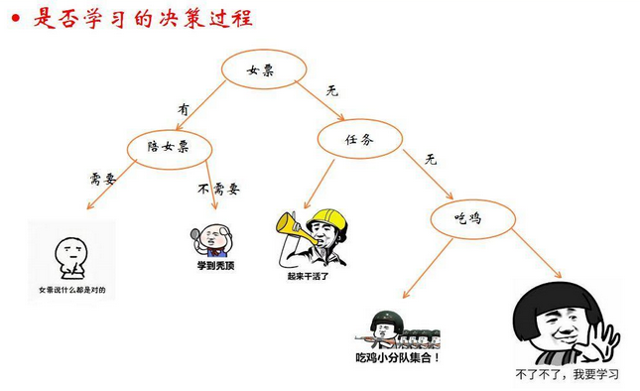
5
常见算法 – 决策树
决策树算法不仅是一种典型的分类算法，也是一种优异的回归算法。
作为一种典型的分类方法，在分类问题中使用决策树模型有很多的优点，决策树便于使用，而且高效；根据决策树可以很容易地构造出规则，而规则通常易于解释和理解。
决策树模型不仅适用于离散数据或者分类数据，也适用于连续的数值数据。

Slide 44
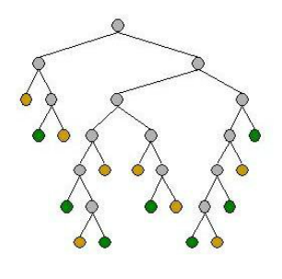
5
常见算法 – 决策树
作为分类树时，分类树在每次分枝时，穷举每一个feature的每一个阈值，找到使得按照feature<=阈值和feature>=阈值分成的两个分枝的熵最大的feature和阈值，按照该标准分枝得到两个新节点。
作为回归树时，回归树在每次分枝时穷举每一个feature的每一个阈值，找到最好的分割点，即分成两个分枝的方差最小的feature和阈值，通过最小化方差能够找到最靠谱的分枝依据。

Slide 45
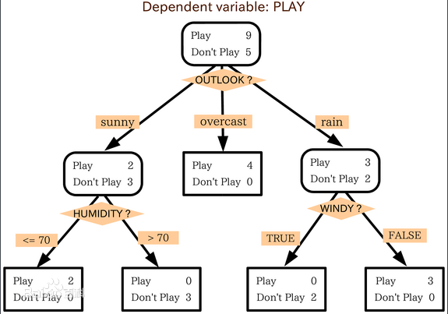
5
常见算法 – 决策树
决策树算法步骤：
计算label的总熵
计算每一个feature对应的label的熵
计算每一个feature的信息增益
比较各个feature的信息增益gain，选取信息增益最大的作为根节点进行分枝
重复上述步骤，直至所有的feature完成分枝。

Slide 46
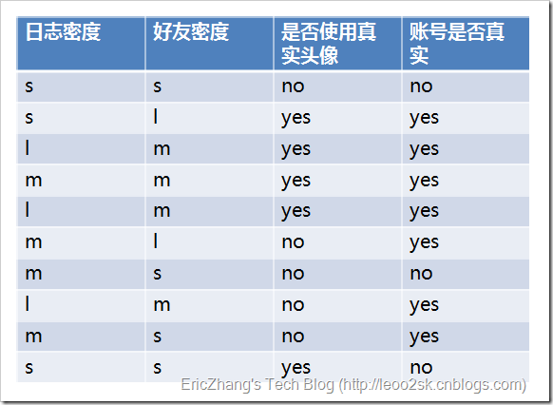
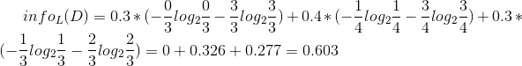
5
常见算法 – 决策树
下面我们用不真实账号检测的例子说明如何使用构造决策树。为了简单起见，我们假设训练集合包含10个元素： 其中s、m和l分别表示小、中和大。设L、F、H和D表示日志密度、好友密度、是否使用真实头像和账号是否真实，下面计算各属性的信息增益。
因此日志密度的信息增益是0.276。
用同样方法得到H和F的信息增益分别为0.033和0.553。
因为F具有最大的信息增益，所以第一次分裂选择F为分裂 属性。

Slide 47
5
常见算法 – 决策树
决策树模型的参数配置：
最大深度：树的最大深度或者层，比如深度0代表只有一个叶节点，深度1 代表一个根节点和两个叶节点。
计算标准：用于信息增益的计算标准。当算法为分类算法时，支持的标准 有“gini” (推荐) 和 "entropy"，当算法是回归算法时，支持的标准有 "variance"。
最大特征数：分裂特征值的容器的最大数目。

Slide 48
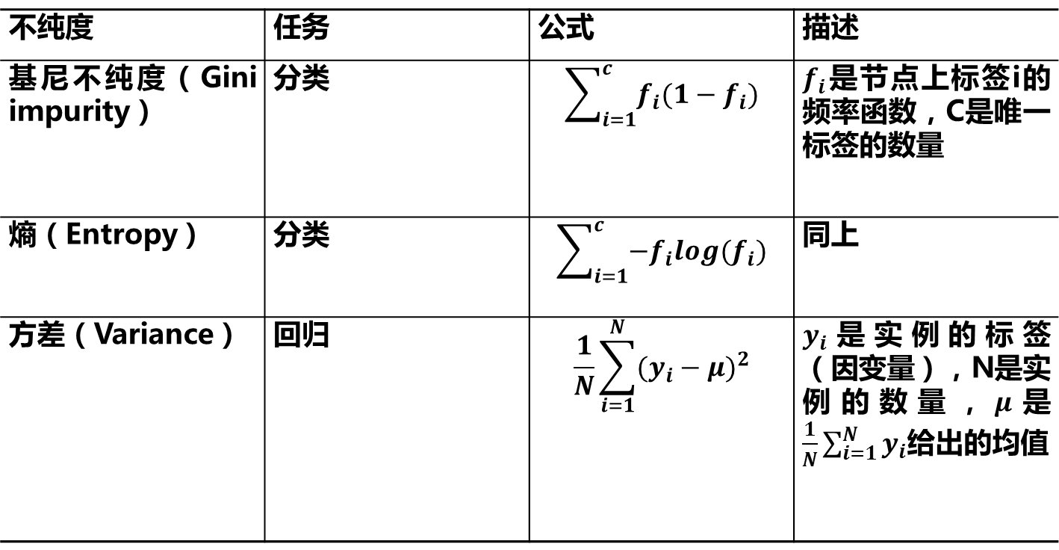
5
常见算法 – 决策树
不纯度 | 任务 | 公式 | 描述
基尼不纯度（Gini impurity） | 分类 | $$\sum_{i=1}^{c}{f_{i}(1−f_{i})}$$ | $f_{i}$是节点上标签i的频率函数，C是唯一标签的数量
熵（Entropy） | 分类 | $$\sum_{i=1}^{c}{{−f}_{i}log(f_{i})}$$ | 同上
方差（Variance） | 回归 | $$\frac{1}{N}\sum_{i=1}^{N}{{(y_{i}−μ)}^{2}}$$ | $y_{i}$是实例的标签（因变量），N是实例的数量，$μ$是$\frac{1}{N}\sum_{i=1}^{N}{y_{i}}$给出的均值

Slide 49
5
常见算法 – 随机森林
随机森林，指的是利用多棵树对样本进行训练并预测的一种算法，对于每棵树，它们使用的训练集是从总的训练集中有放回采样出来的。
随机森林步骤：
1.从原始数据集中按一定概率随机抽取n个样本
2.从所有属性中随机选择K个属性，选择最佳分隔属性作为节点，建立分类回归树(CART)决策树
3.重复以上两步m次，建立m棵CART决策树
4.这m个CART决策树形成随机森林，通过投票表决结果
影响随机森林性能的主要因素：
单棵树的强度——越强越好
森林中树的相关性——越相关越差

Slide 50
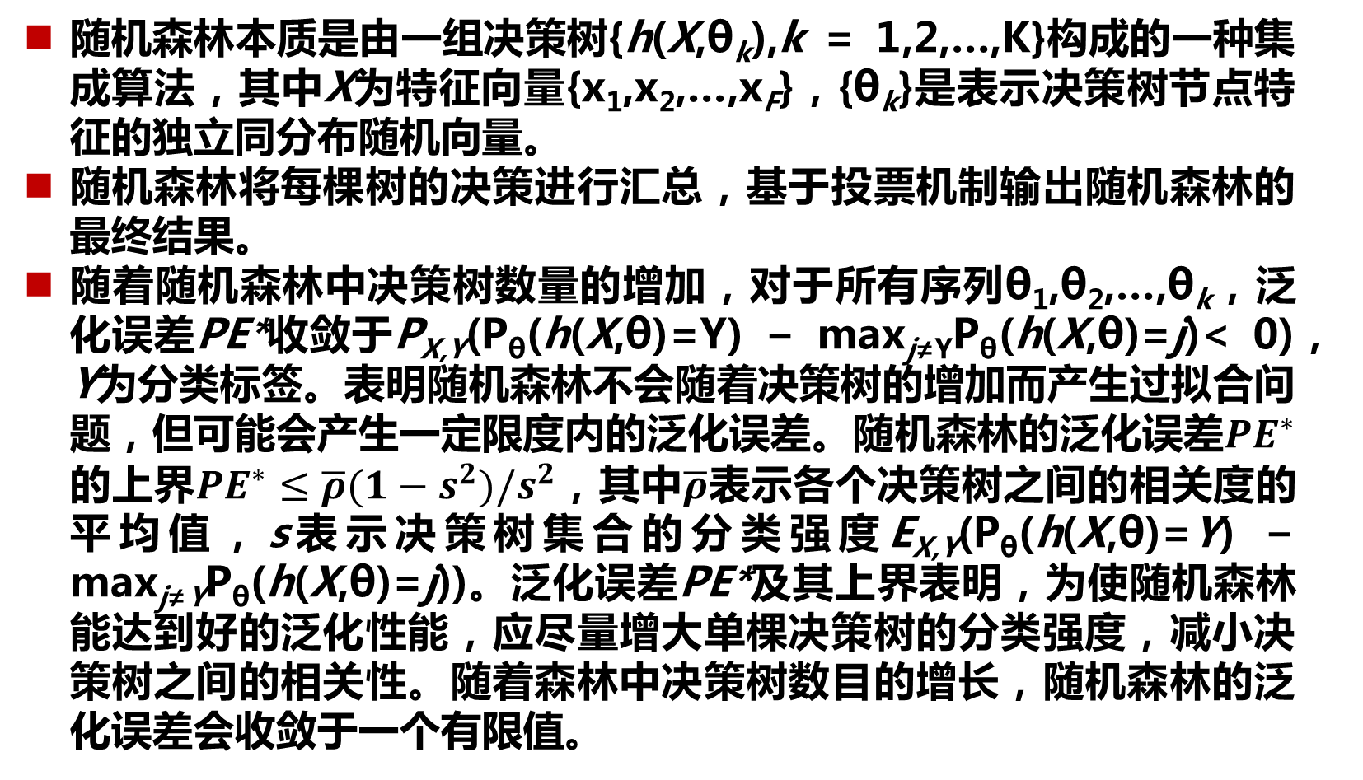
5
常见算法 – 随机森林
随机森林本质是由一组决策树{h(X,θ_{k}),k = 1,2,…,K}构成的一种集成算法，其中X为特征向量{x₁,x₂,…,x_{F}}，{θ_{k}}是表示决策树节点特征的独立同分布随机向量。
随机森林将每棵树的决策进行汇总，基于投票机制输出随机森林的最终结果。
随着随机森林中决策树数量的增加，对于所有序列θ₁,θ₂,…,θ_{k}，泛化误差PE*收敛于P_{X,Y}(P_{θ}(h(X,θ)=Y) − max_{j≠Y}P_{θ}(h(X,θ)=j)< 0)，Y为分类标签。表明随机森林不会随着决策树的增加而产生过拟合问题，但可能会产生一定限度内的泛化误差。随机森林的泛化误差${PE}^{∗}$的上界${PE}^{∗}≤\overline{ρ}(1−s^{2})/s^{2}$，其中$\overline{ρ}$表示各个决策树之间的相关度的平均值，s表示决策树集合的分类强度E_{X,Y}(P_{θ}(h(X,θ)=Y) − max_{j≠Y}P_{θ}(h(X,θ)=j))。泛化误差PE*及其上界表明，为使随机森林能达到好的泛化性能，应尽量增大单棵决策树的分类强度，减小决策树之间的相关性。随着森林中决策树数目的增长，随机森林的泛化误差会收敛于一个有限值。

Slide 51
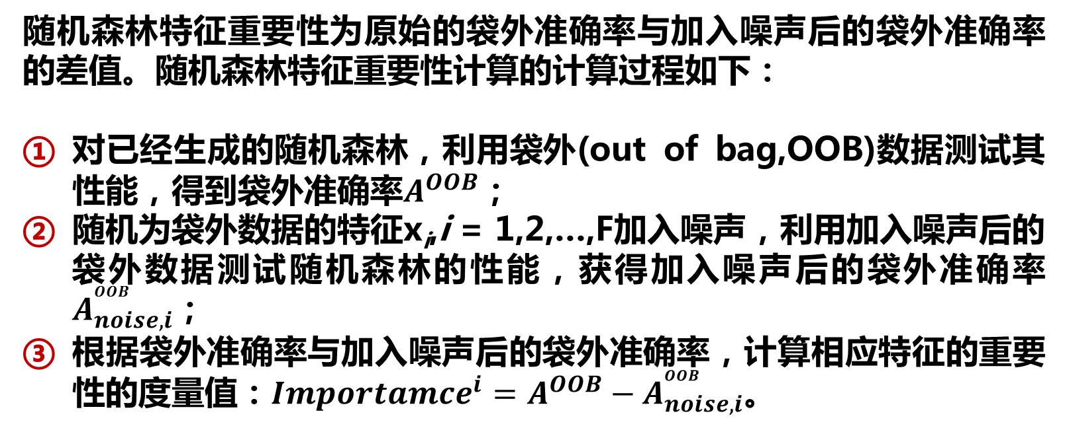
5
常见算法 – 随机森林
随机森林特征重要性为原始的袋外准确率与加入噪声后的袋外准确率的差值。随机森林特征重要性计算的计算过程如下：
对已经生成的随机森林，利用袋外(out of bag,OOB)数据测试其性能，得到袋外准确率$A^{OOB}$；
随机为袋外数据的特征x_{i},i = 1,2,…,F加入噪声，利用加入噪声后的袋外数据测试随机森林的性能，获得加入噪声后的袋外准确率$A_{noise,i}^{OOB}$；
根据袋外准确率与加入噪声后的袋外准确率，计算相应特征的重要性的度量值：${Importamce}^{i}=A^{OOB}−A_{noise,i}^{OOB}$。

Slide 52
5
常见算法 – 随机森林
随机森林回归模型构建过程：
随机样本集1
树分类器1
：：：：：
：：：：：
随机森林
投票分类
全部训练数据
随机样本集i
树分类器i
：：：：：
：：：：：
随机样本集m
树分类器m

Slide 53
5
常见算法 – 随机森林
随机森林的主要优点有：
训练可以高度并行化，对于大数据时代的大样本训练速度有优势。个人觉得这是的最主要的优点
由于可以随机选择决策树节点划分特征，这样在样本特征维度很高的时候，仍然能高效的训练模型
在训练后，可以给出各个特征对于输出的重要性
由于采用了随机采样，训练出的模型的方差小，泛化能力强。
由于树的组合，使得随机森林可以处理非线性数据，本身属于非线性分类（拟合）模型
在工业上，由于两个随机性的引入，使得随机森林具有一定的抗噪声能力，对比其他算法具有一定优势
随机森林的主要缺点有：
在某些噪音比较大的样本集上，随机森林模型容易陷入过拟合
取值划分比较多的特征容易对随机森林的决策产生更大的影响，从而影响拟合的模型的效果

Slide 54
5
常见算法 – 树形模型比较
 | 模型 | 属性 | 表现 | 参考
Single | CART | 二分树，所有集成树的基本构成，不支持并行运算 | 低精度，速度快 | Breiman(1984)
Bagging | Bagging Tree | 使用自助抽样，袋外估计，偏好完全成长树，支持并行运算 | 高精度，速度慢 | Breiman(1996)
 | Random Forest | 与Bagging Tree类似，随机选择特征子集构建决策树，搜寻最佳分裂阈值进行分裂，支持并行运算 | 高精度，速度快 | Breiman(2001)
 | Extra-Trees | 与Random Forest类似，引入更多地随机性，随机生成分裂阈值分裂树，支持并行运算 | 高精度，速度快 | P.Geurts(2006)
Boosting | Adaboost Tree | 通过对训练样本连续加权生成集成树，偏好较小的树，加法模型，不支持并行运算 | 低精度，速度慢 | Y.Freund(1995)
 | GradientBoost Decision Tree(GBDT) | 以前级方式建立集成树，加法模型，通过拟合一阶负梯度来学习决策树，支持随机选择样本与特征，不支持并行运算 | 高精度，速度慢 | Friedman(2001) Friedman(1999)
 | XGBoost | GBDT的改进，引入二阶梯度、正则项、以及直方图，支持并行运算 | 高精度，速度较快 | Chen T & Guestrin C (2016)
 | LightGBM | XGBoost的改进，增加了基于梯度的单侧采用（GOSS）和排他性特征捆绑（EFB），支持并行运算 | 高精度，速度较快 | Ke G & Meng Q & Finley T, et al (2017)
 | CatBoost | GBDT的改进，使用Ordered Boosting计算叶子值，使用目标统计对分类特征进行处理，支持并行运算 | 高精度，基于GPU的速度较快，基于CPU的速度慢 | Prokhorenkova L & Gusev G & Vorobev A, et al (2017)

Slide 55
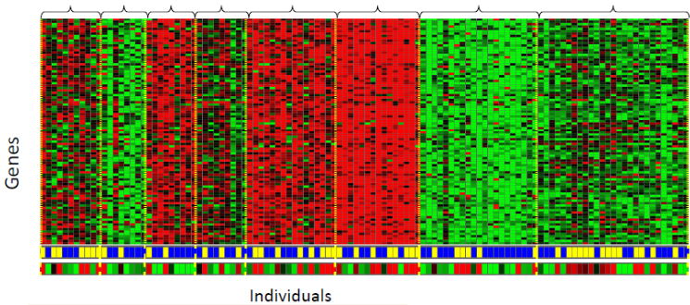
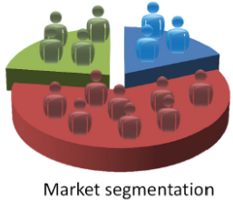
5
常见算法 -– 聚类算法
聚类算法是无监督学习算法中最典型的代表。
聚类算法就是计算种群中的距离，根据距离的远近将数据划分为多个族群。
聚类算法中最典型的代表就是K-Means算法。

Slide 56
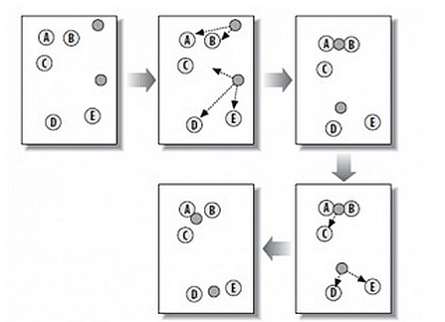
5
常见算法 -– 聚类算法
k-means 算法的工作过程说明如下：
首先从n个数据对象任意选择 k 个对象作为初始聚类中心；
对于所剩下其它对象，则根据它们与这些聚类中心的相似度（距离），分别将它们分配给与其最相似的（聚类中心所代表的）聚类；
然后再计算每个所获新聚类的聚类中心（该聚类中所有对象的均值）；
不断重复这一过程直到标准测度函数开始收敛为止。一般都采用均方差作为标准测度函数。
聚类具有以下特点：各聚类本身尽可能的紧凑，而各聚类之间尽可能的分开。

Slide 57
5
常见算法 -– 降维算法
降维算法也是一种无监督学习算法，主要特征是将数据从高维降低到低维。维度表示数据的特征量的大小。例如，房价包含房子的长、宽、面积与房间数量四个特征，也就是维度为4维的数据。可以看出来，长与宽事实上与面积表示的信息重叠了，例如面积=长 × 宽。通过降维算法，可以去除冗余信息，将特征减少为面积与房间数量两个特征，即从4维的数据压缩到2维。这样，不仅利于表示，同时提高计算的性能。
降维算法的主要作用是压缩数据与提升机器学习的效率。通过降维算法，可以将具有几千个特征的数据压缩至若干个特征。另外，降维算法的另一个好处是数据的可视化，例如将5维的数据压缩至2维，然后可以用二维平面来可视。降维算法的主要代表是PCA算法(即主成分分析算法)。

Slide 58

5
常见算法 -– 推荐算法
推荐算法是目前业界非常火的一种算法，如亚马逊，天猫，京东等都在广泛地运用。推荐算法的主要特征就是可以自动向用户推荐他们最感兴趣的东西，从而增加购买率，提升效益。

Slide 59
5
常见算法 -– 推荐算法
推荐算法有两个主要的类别：
一类是基于物品内容的推荐，是将与用户购买的内容近似的物品推荐给用户，这样的前提是每个物品都得有若干个标签，因此才可以找出与用户购买物品类似的物品，这样推荐的好处是关联程度较大。
另一类是基于用户相似度的推荐，则是将与目标用户兴趣（注：用户画像）相同的其他用户购买的东西推荐给目标用户，例如小A历史上买了物品B和C，经过算法分析，发现另一个与小A近似的用户小D购买了物品E，于是将物品E推荐给小A。
两类推荐都有各自的优缺点，在一般的电商应用中，一般是两类混合使用。推荐算法中最有名的算法就是协同过滤算法。

Slide 60
5
常见算法 -– 神经网络
神经网络(也称之为人工神经网络，ANN)的诞生起源于对大脑工作机理的研究。早期生物界学者们使用神经网络来模拟大脑，后来，机器学习的学者们使用神经网络进行机器学习的实验，发现在视觉与语音的识别上效果都相当好。
神经网络算法是80年代机器学习界非常流行的算法。不过，进入90年代，神经网络的发展进入了一个瓶颈期。其主要原因是神经网络的训练过程很困难。
现在，携着“深度学习”之势，神经网络重装归来，重新成为最强大的机器学习算法之一。

Slide 61
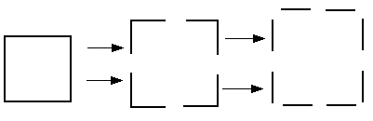
5
常见算法 -– 神经网络
比方说，一个正方形，分解为四个折线进入视觉处理的下一层中。四个神经元分别处理一个折线。每个折线再继续被分解为两条直线，每条直线再被分解为黑白两个面。于是，一个复杂的图像变成了大量的细节进入神经元，神经元处理以后再进行整合，最后得出了看到的是正方形的结论。这就是大脑视觉识别的机理，也是神经网络工作的机理。

Slide 62
5
常见算法 -– 神经网络
人工神经网络算法模拟生物神经网络，是一类模式匹配算法。通常用于解决分类和回归问题。人工神经网络是机器学习的一个庞大的分支，有几百种不同的算法。（其中深度学习就是其中的一类算法）
反向传播网络是一种按误差逆传播算法训练的多层前馈网络，是目前应用最广泛的神经网络模型之一。BP网络能学习和存贮大量的输入-输出模式映射关系，而无需事前揭示描述这种映射关系的数学方程。
…
…
…
…
输入层
隐层
输出层

Slide 63
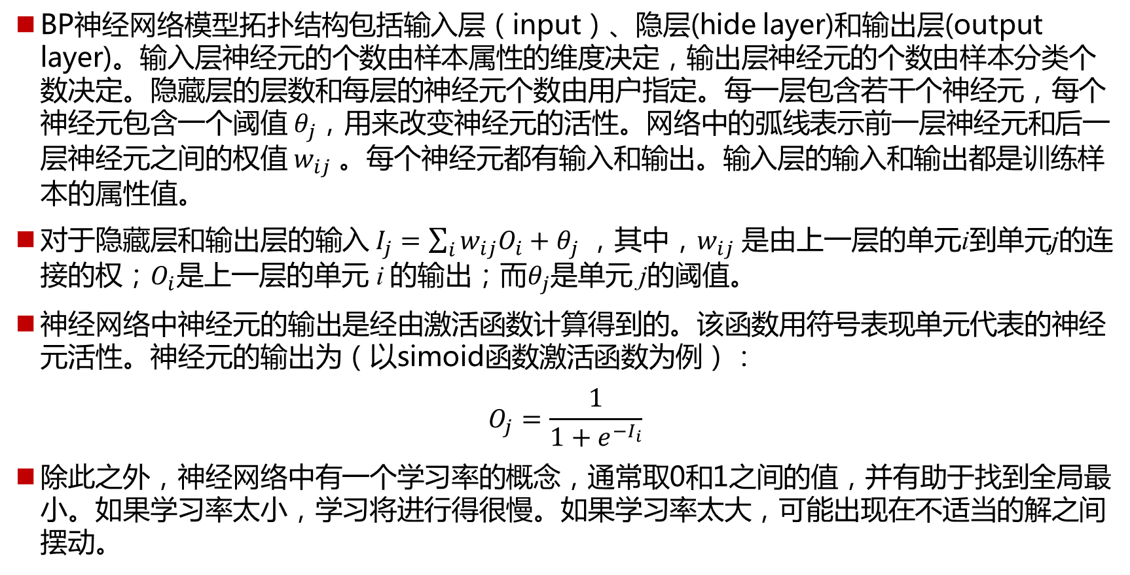
5
常见算法 -– 神经网络
BP神经网络模型拓扑结构包括输入层（input）、隐层(hide layer)和输出层(output layer)。输入层神经元的个数由样本属性的维度决定，输出层神经元的个数由样本分类个数决定。隐藏层的层数和每层的神经元个数由用户指定。每一层包含若干个神经元，每个神经元包含一个阈值 $θ_{j}$，用来改变神经元的活性。网络中的弧线表示前一层神经元和后一层神经元之间的权值 $w_{ij}$ 。每个神经元都有输入和输出。输入层的输入和输出都是训练样本的属性值。
对于隐藏层和输出层的输入 $I_{j}=\sum_{i}{w_{ij}O_{i}+θ_{j}}$ ，其中，$w_{ij}$ 是由上一层的单元i到单元j的连接的权；$O_{i}$是上一层的单元 i 的输出；而$θ_{j}$是单元 j的阈值。
神经网络中神经元的输出是经由激活函数计算得到的。该函数用符号表现单元代表的神经元活性。神经元的输出为（以simoid函数激活函数为例）：
$$O_{j}=\frac{1}{1+e^{−I_{i}}}$$
除此之外，神经网络中有一个学习率的概念，通常取0和1之间的值，并有助于找到全局最小。如果学习率太小，学习将进行得很慢。如果学习率太大，可能出现在不适当的解之间摆动。

Slide 64
5
常见算法 -– 神经网络
BP算法PesudoCode:
输入：训练集 学习率
过程：
1. 在(0,1)范围内随机初始化网络中所有的连接权值和阈值
2. repeat
3. for all (Xk,Yk) do
4. 根据当前参数和公式，计算当前样本的输出
5. 根据公式计算出输出层神经元的梯度项
6. 根据公式计算隐层神经元的梯度项
7. 根据公式更新连接权和阈值
8. end for
9. until 达到停止条件
输出：连接权与阈值确定的多层前馈神经网络
BP算法容易过拟合，解决过拟合的策略
早停(early stopping)
正则化(regularization)
数据增强(data augmentation)
丢弃率(drop out)
模型融合(ensemble)

Slide 65
5
常见算法 – 卷积神经网络
图像实际上就是巨大的数字矩阵。
每个数字代表的是一个单独像素的亮度。
在 RGB 模型中，彩色图片是由 3 个这样的矩阵组成的，每个矩阵对应着 3 个颜色通道（红、绿、蓝）中的一个。
在黑白图像中，我们仅使用一个矩阵。每个矩阵都存储着 0 到 255 的数值。

Slide 66
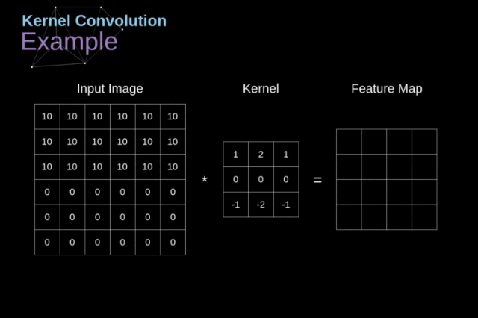
5
常见算法 – 卷积神经网络

Slide 67

5
常见算法 – 卷积神经网络

Slide 68

5
常见算法 – 卷积神经网络

Slide 69
5
常见算法 – 卷积神经网络

Slide 70
5
常见算法 – 卷积神经网络

Slide 71
5
常见算法 – 卷积神经网络
http://www.qianjia.com/html/2019-04/23_334231.html
https://zhuanlan.zhihu.com/p/34354086
http://blog.itpub.net/29829936/viewspace-2648775/
https://baijiahao.baidu.com/s?id=1578592672625663061&wfr=spider&for=pc

Slide 72
5
常见算法 -– 其他算法
除了以上算法之外，机器学习界还有其他的如高斯判别，朴素贝叶斯等算法。但是上面列的几个算法是使用最多，影响最广，种类最全的典型。机器学习界的一个特色就是算法众多，发展百花齐放。
除了这些算法以外，有一些算法的名字在机器学习领域中也经常出现。但他们本身并不算是一个机器学习算法，而是为了解决某个子问题而诞生的。可以理解他们为以上算法的子算法，用于大幅度提高训练过程。其中的代表有：梯度下降法，主要运用在线性回归，逻辑回归，神经网络，推荐算法中；牛顿法，主要运用在线性回归中；BP算法，主要运用在神经网络中；SMO算法，主要运用在SVM中。

Slide 73

6
机器学习的基本过程
计算机从给定的数据中学习规律，即从观测数据（样本）中寻找规律、建立模型，并利用学习到的规律（模型）对未知或无法观测的数据进行预测。

Slide 74
7
机器学习的操作流程
操作流程主要分7步:
数据导入；
特征工程；
训练模型；
评估模型；
预测新数据。
特征工程
数据探索
数据预处理
特征构建
特征提取
特征选择

Slide 75

8
机器学习示例
预测美国某大学某人是否是终身教授:

Slide 76

9
机器学习的常见应用
机器学习已广泛应用于数据挖掘、计算机视觉、自然语言处理、生物特征识别、搜索引擎、医学诊断、检测信用卡欺诈、证券市场分析、DNA序列测序、语音和手写识别、战略游戏和机器人等领域。

Slide 77




11
流行的开源机器学习框架
TensorFlow是谷歌基于C++开发、发布的第二代机器学习系统。开发目的是用于进行机器学习和深度神经网络的研究。目前Google 的Google App 的语音识别、Gmail 的自动回复功能、Google Photos 的图片搜索等都在使用 TensorFlow 。
GitHub项目地址：https://github.com/tensorflow/tensorflow
Scikit-Learn是用于机器学习的Python 模块，它建立在SciPy之上。基本功能主要被分为六个部分：分类、回归、聚类、数据降维、模型选择、数据预处理。
GitHub项目地址:
https://github.com/scikit-learn/scikit-learn
Caffe 是由神经网络中的表达式、速度及模块化产生的深度学习框架。Caffe是一个基于C++/CUDA架构框架，开发者能够利用它自由的组织网络，目前支持卷积神经网络和全连接神经网络（人工神经网络）。在Linux上，C++可以通过命令行来操作接口，运算上支持CPU和GPU直接无缝切换。
GitHub项目地址:
https://github.com/BVLC/caffe
Keras是基于Python开发的极其精简并高度模块化的神经网络库，在TensorFlow 或 Theano 上都能够运行，是一个高度模块化的神经网络库，支持GPU和CPU运算。Keras侧重于开发快速实验，用可能最少延迟实现从理念到结果的转变，即为做好一项研究的关键。
GitHub项目地址:
https://github.com/fchollet/keras

Slide 78



11
流行的开源机器学习框架
PredictionIO 是面向开发人员和数据科学家的开源机器学习服务器。它支持事件采集、算法调度、评估以及经由REST APIs的预测结果查询。使用者可以通过PredictionIO做一些预测，比如个性化推荐、发现内容等。PredictionIO 基于 REST API（应用程序接口）标准，不过它还包含 Ruby、Python、Scala、Java 等编程语言的 SDK（软件开发工具包）。其开发语言是Scala语言，数据库方面使用的是MongoDB数据库，计算系统采用Hadoop系统架构。
GitHub项目地址:
https://github.com/PredictionIO/PredictionIO
Mahout 是Apache Software Foundation（ASF） 旗下的一个开源项目，提供一些可扩展的机器学习领域经典算法的实现，旨在帮助开发人员更加方便快捷地创建智能应用程序。Mahout包含许多实现，包括聚类、分类、推荐过滤、频繁子项挖掘。传统的Mahout是提供的是Java的API，用户应用会编译成MapReduce的job，运行在MapReduce的框架上。从现在看来，这种方式开发效率低，运行速度慢，已经过时了。Mahout已经不再开发和维护新的基于MR的算法，而转向支持Scala。
GitHub项目地址:
https://github.com/apache/mahout
Spark MLlib是Spark对常用的机器学习算法的实现库，同时包括相关的测试和数据生成器。Spark的设计初衷就是为了支持一些迭代的Job, 这正好符合很多机器学习算法的特点。Spark基于内存的计算模型天生就擅长迭代计算，多个步骤计算直接在内存中完成，只有在必要时才会操作磁盘和网络。
GitHub项目地址:
https://github.com/apache/spark

